Slide 1
Isla Santa Cruz
Es la segunda isla más grande del archipiélago, con 986 km2 de superficie y 864 m.s.n.m. Esta isla concentra la mayoría del movimiento turístico. Sus ventajas y fortalezas para la principal actividad de las Galápagos son innumerables: está en el centro del archipiélago, es la sede del Parque Nacional y la Estación Charles Darwin; además, ofrece una amplia gama de actividades desde buceo hasta la espeleología en las cavernas ubicadas en la "Parte Alta".

Slide 2
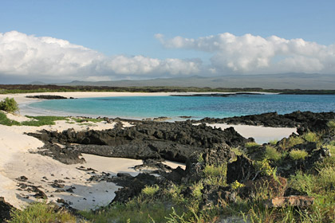
Su nombre oficial y en español, 'San Cristóbal', proviene del patrón de los marinos, San Cristóbal (Christopher). Su antiguo nombre en inglés, chatham, provenía de William Pitt (el Viejo), primer conde de Chatham. San Cristóbal tiene una superficie de 558 km² y su punto más alto se eleva a 730 metros sobre el nivel del mar. La capital del archipiélago, Puerto Baquerizo Moreno, se encuentra en el extremo suroccidental de la isla. Dos líneas aéreas vuelan directamente al aeropuerto de San Cristóbal desde Guayaquil, Ecuador; los vuelos desde Quito hacen escala en Guayaquil.
Isla de San Cristóbal (Ecuador)

Slide 3
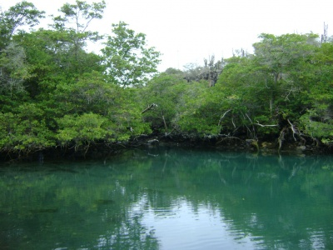
Fue llamada así en honor de la Reina Isabel I de Castilla, que patrocinó el viaje de Cristóbal Colón, en idioma inglés se la conoce además como Albemarle, en honor al Duque de Albemarle. Tiene un población de 2200 habitantes, el punto más alto es el volcán Wolf, que alcanza 1707 msnm, este es uno de los seis volcanes (Ecuador, Wolf, Darwin, Alcedo, Sierra Negra y Cerro Azul), que se encuentran en la isla Isabela (cinco de ellos están en actividad), la forma de la isla se debe a la fusión de estos seis grandes volcanes en una sola masa. esta isla es la única de las Galápagos que es atravesada .
Isla Isabela

